Slide 1

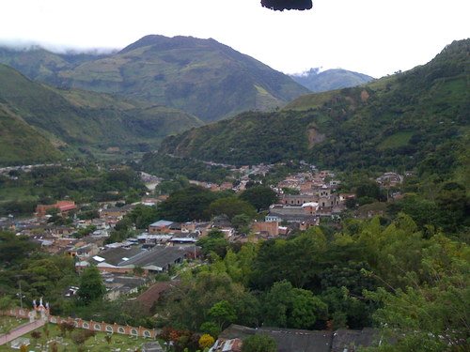
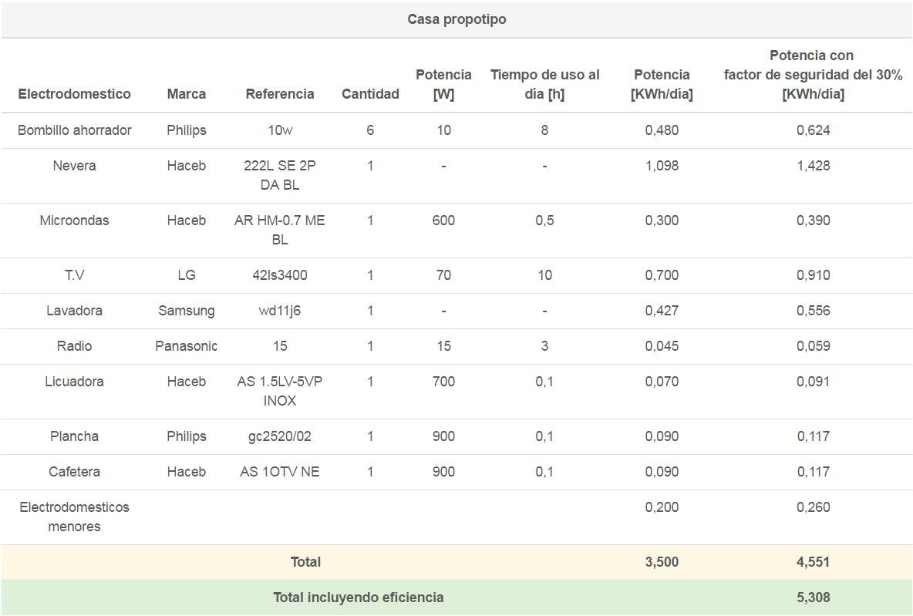
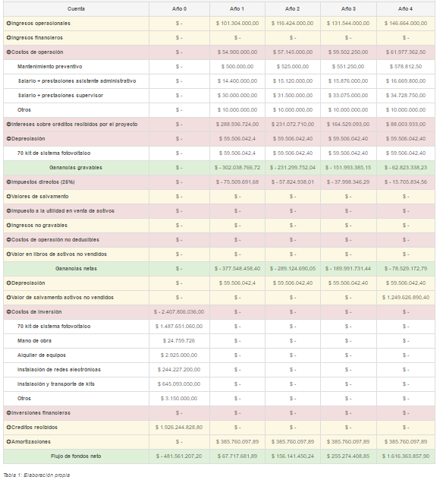
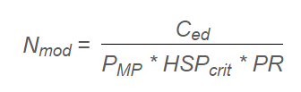
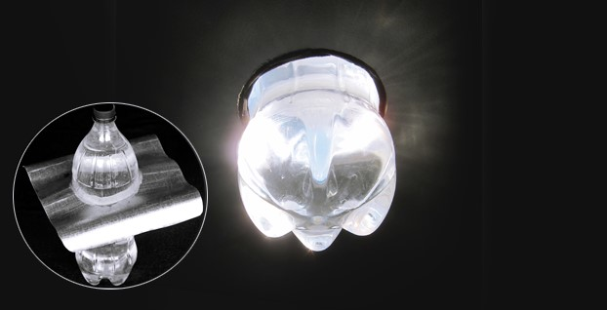

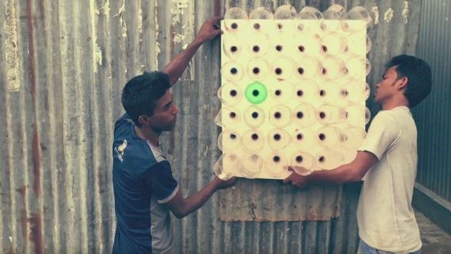
EnergyPAZ
Objetivo general
Evaluar financieramente la instalación de una fuente de energía eléctrica renovable y eficiente en la vereda Llanogrande, Dabeiba, Antioquia; donde se instalará una zona de concentración de las Farc, en el marco del posible posconflicto.
Estudio Técnico.
Flujo de Fondos
C_{ed}: el consumo diario estimado, de valor 5,308 kW·h.
P_{MP}: la potencia pico del módulo ISF-255 seleccionado en condiciones estándar de medida (CEM), de valor 255 W.
HSP_{crit}: es el valor de las horas de sol pico del mes crítico (en este caso diciembre), de valor 4,56 HSP.
PR: es el "Performance Ratio" de la instalación o rendimiento energético de la instalación, definido como la eficiencia de la instalación en condiciones reales de trabajo.
N_{mod} = 12
Métodos Alternativos
Litros de luz
Eco-Cooler

